Slide 1
Sistema Urinário
Prof: Cristian Eduardo F. Wille

Slide 2
Para se manter a homeostase as concentrações de substancias como a agua, sódio, potássio, cálcio e hidrogênio devem permanecer relativamente constantes, bem como as concentrações de uma grande variedade de produtos e nutrientes celulares.

Slide 3
O sistema urinário é constituído pelos órgãos uropoéticos, isto é, incumbidos de elaborar a urina e armazená-la temporariamente até a oportunidade de ser eliminada para o exterior.
Na urina encontramos ácido úrico, ureia, sódio, potássio, bicarbonato, etc.
Pode ser dividido em órgãos secretores - que produzem a urina - e órgãos excretores - que são encarregados de processar a drenagem da urina para fora do corpo.

Slide 4
Os órgãos urinários compreendem os rins (2), que produzem a urina, os ureteres (2), que transportam a urina para a bexiga (1), onde fica retida por algum tempo, e a uretra (1), através da qual é expelida do corpo.
Além dos rins, as estruturas restantes do sistema urinário funcionam como um encanamento constituindo as vias do trato urinário. Essas estruturas ureteres, bexiga e uretra não modificam a urina ao longo do caminho, ao contrário, elas armazenam e conduzem a urina do rim para o meio externo.

Slide 5
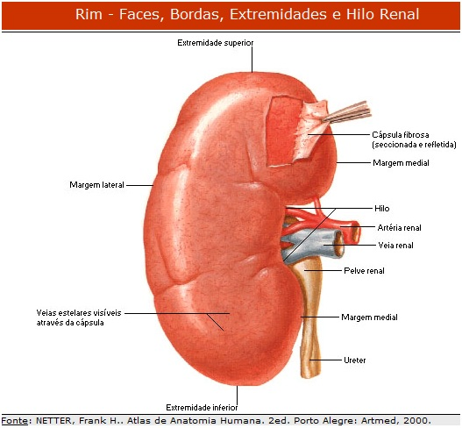
Rim
Os rins são órgãos pares, em forma de grão de feijão, localizados logo acima da cintura, estendendo-se entre a 11ª costela e o processo transverso da 3ª vértebra lombar.

Slide 6
Funções dos rins
Os rins realizam o trabalho principal do sistema urinário, como a filtração do sangue e a formação da urina, os rins contribuem para a homeostase dos líquidos do corpo de várias maneiras.
As funções dos rins incluem:

Slide 7
Regulação do volume sanguíneo;
Regulação da pressão arterial;
Regulação do pH do sangue;
Liberação hormonal;
Regulação do nível de glicose no sangue;
Excreção de resíduos e substâncias estranhas.

Slide 8
No parênquima estão as unidades funcionais dos rins, os NÉFRONS. A urina, formada pelos néfrons, drena para os grandes ductos papilares, que se estendem ao longo das papilas renais das pirâmides.
Os ductos drenam para estruturas chamadas cálices renais menor e maior. Cada rim tem 8-18 cálices menores e 2-3 cálices maiores. O cálice renal menor recebe urina dos ductos papilares de uma papila renal e a transporta até um cálice renal maior. Do cálice renal maior, a urina drena para a grande cavidade chamada pelve renal e depois para fora, pelo ureter, até a bexiga urinária.

Slide 9
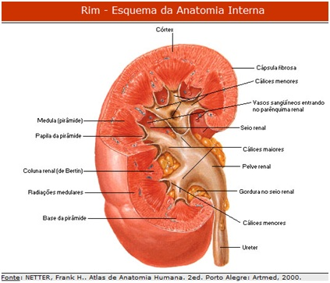

Slide 10
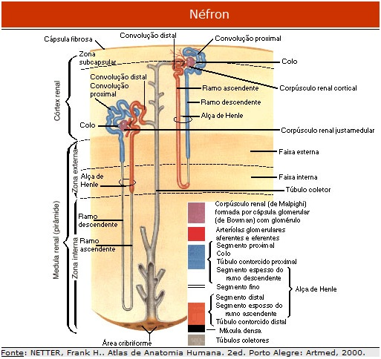
O néfron é a unidade produtora de urina do rim. Cada rim contém cerca de um milhão de néfrons.

Slide 11
ureteres
São dois tubos que transportam a urina dos rins para a bexiga;
Órgãos pouco calibrosos, os ureteres têm menos de 6mm de diâmetro e 25 a 30cm de comprimento;
Em virtude desse seu trajeto, distinguem-se duas partes do ureter: abdominal e pélvica.

Slide 12
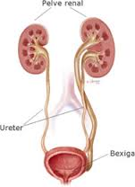

Slide 13
Bexiga
A bexiga urinária funciona como um reservatório temporário para o armazenamento da urina;
A urina apresenta turbidez: transparente quando recém emitida e turva pouco depois.
A capacidade média da bexiga urinária é de 700 – 800 ml; é menor nas mulheres porque o útero ocupa o espaço imediatamente acima da bexiga;

Slide 14
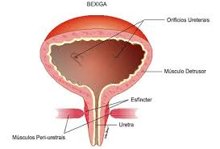

Slide 15
A bexiga urinária contém um músculo circular chamado esfíncter interno, que se contrai involuntariamente, prevenindo o esvaziamento;
Inferiormente a esse músculo, envolvendo a parte superior da uretra, está o esfíncter externo, que é controlado voluntariamente, permitindo a resistência à necessidade de urinar.

Slide 16
Quando a bexiga atinge aproximadamente 300ml de urina, os músculos de sua parede se contraem, o esfíncter interno e externo da uretra se relaxam, e a bexiga se esvazia (micção);
Com algum treino, é possível induzir ou transferir a micção para um momento oportuno;
Ate que o controle esteja desenvolvido e o treinamento se complete, a resposta reflexa é o fator dominante. Assim sendo, uma criança urina sempre que a sua bexiga se encontre suficientemente cheia.

Slide 17
Uretra
A uretra é um tubo que conduz a urina da bexiga para o meio externo, sendo revestida por mucosa que contém grande quantidade de glândulas secretoras de muco. A uretra se abre para o exterior através do óstio externo da uretra. A uretra é diferente entre os dois sexos.

Slide 18
Na junção da uretra com a bexiga, a musculatura lisa da bexiga circunda a uretra e atua como um esfíncter (esfíncter interno da uretra).
Como a uretra atravessa o assoalho da pelve (diafragma urogenital), ela é circundada por musculatura esquelética que forma o esfíncter externo (voluntário).

Slide 19
Uretra Masculina:
A uretra masculina estende-se do orifício uretral interno na bexiga urinária até o orifício uretral externa na extremidade do pênis.

Slide 20
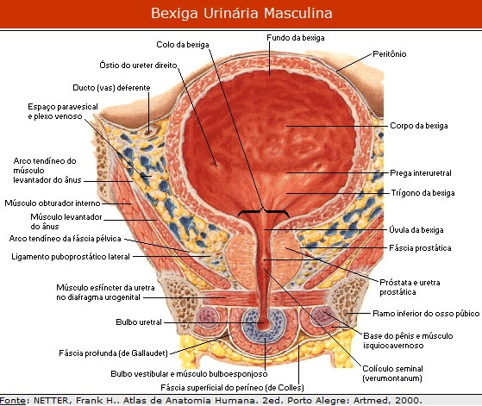

Slide 21
Uretra Feminina
Seu diâmetro, quando não dilatada, é de cerca de 6 mm. Seu orifício externo fica imediatamente na frente da abertura vaginal e cerca de 2,5 cm dorsalmente à glande do clitóris.

Slide 22
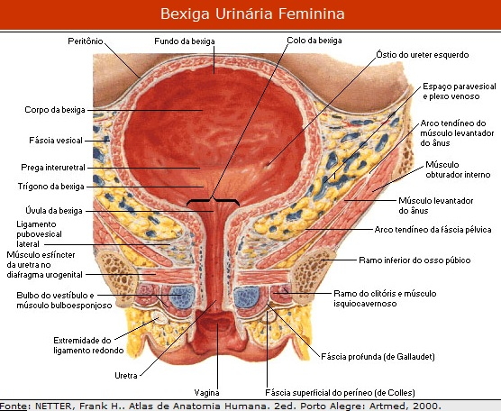

Slide 23
As uretras masculinas e a femininas se diferem em seu trajeto. Na mulher, a uretra é curta (3,8cm) e faz parte exclusivamente do sistema urinário.
Já no homem, a uretra faz parte dos sistemas urinário e reprodutor. Medindo cerca de 20 cm, é muito mais longa que a uretra feminina, Assim, a uretra masculina atua com duas finalidades: conduz a urina e o esperma.

Slide 24
Urina
Quando a reabsorção e secreção são completados, o líquido remanescente nos túbulos renais e transportado para os outros componentes do sistema urinário para ser excretado como urina.
A urina consiste de água e substâncias que foram filtradas ou secretadas para os túbulos renais, mas não reabsorvidas.

Slide 25
Características Físicas da Urina Normal
Volume: 1 a 2 litros em 24 hrs, mas varia consideravelmente.
Cor: Amarelo ou âmbar, varia conforme a concentração e dieta, medicamentos e certas doenças alteram a cor da urina.
Turbidez: Transparente quando recém emitida e turva pouco depois.
Odor: Levemente aromática, torna-se amoniacal logo em seguida.
pH: Varia entre 4,6 e 8,0, sendo média 6,0. varia com a dieta (Proteínas aumentam a acidez, vegetais aumentam a alcalinidade).

